Slide 1
Datacom
通用
V1.0
何军建/WX580230
2021.05.25
朱仕耿/00261992
新开发
吴越/WX291773
2021.09.18
卢玥玥/WX445705
优化

Slide 2
企业广域IP承载网络概述

Slide 3
广域网（Wide Area Network，WAN）是连接不同地区的局域网或城域网的计算机网络，通过广域网可实现相当大范围内的信息与网络资源共享。
企业广域IP承载网络指的是用于实现企业内跨地域互联互通的广域骨干网络，在企业网场景中，政府、金融、教育、电力等各行各业都在广泛使用广域IP承载网络实现位于不同地理位置的站点、云之间的连接，助力企业实现数字化。
本课程首先将介绍广域网的基本概念、广域承载网络技术演进，然后介绍华为云广域网络解决方案（CloudWAN 3.0）与关键技术。

Slide 4
学完本课程后，您将能够：
描述广域网络的基本概念
描述广域IP承载网络的趋势、挑战及演进
描述华为CloudWAN解决方案
描述华为CloudWAN解决方案的关键技术
描述华为CloudWAN解决方案的典型行业应用场景

Slide 5
企业广域IP承载网络概述
CloudWAN解决方案概述
CloudWAN解决方案典型应用场景

Slide 6

企业广域网络简介
企业
企业广域网络
云
公有云
行业云
企业总部
私有云
企业分支
数据中心
企业广域网络定义：
企业广域网络用于实现企业内跨地域的互联互通。
企业广域网络连接企业总部与分支、连接企业与云，也实现云之间的互联互通。
企业广域网络按照使用对象分类
自建自用
自建他用

Slide 7
企业广域IP承载网络
网络出口
网络出口
企业广域IP承载网络
公有云
行业云
企业总部
私有云
企业分支
数据中心
企业自建或运营商建设
企业广域网络 = 企业网络出口 +企业广域IP承载网络（企业自建或运营商建设）

Slide 8





运营商提供的三种广域连接方式
运营商为企业提供三种广域连接，分别是Internet、MPLS专线和传输专线。
Internet
MPLS专线
传输专线
为普通用户和企业提供Internet访问服务。
为大企业提供虚拟的MPLS L3VPN和L2VPN互联服务。
为大企业提供SDH、MSTP、裸光纤、WDM/OTN等传输专线。
企业自建IP承载网络。
Internet
L3VPN
拨号连接
xDSL、xPON
BGP
MPLS网络
企业自建IP承载网络
L2VPN
个人用户
企业园区
数据中心
传输专线
Notes:
Internet：
互联网专线：以太专线/xPON专线/xDSL专线。接入受地理位置限制。适用于基于Internet的加密隧道的企业间通信。
拨号连接：低带宽、低资费。接入不受地理位置限制。适用于个人用户。
BGP：适用于数据中心互联网出口。
由于技术发展，历史上的广域网技术例如T1/E1、PSTN、ATM、Frame Relay等不在此介绍。

Slide 9
企业广域IP承载网络的典型逻辑架构
企业广域IP承载网络的典型架构为接入层、汇聚层和核心层三层架构。
接入层（CE-PE）：
多地多数据中心接入
各地分支机构接入
各地外联业务接入
汇聚层（PE-P）：
基于物理地域，将不同业务分类汇聚接入核心层。
接入层
汇聚层
核心层
核心层（P）：
一般采用Full-mesh+双平面架构。
实现不同区域之间的流量转发，提供稳定、可靠、服务有保障的连接。

Slide 10

企业广域IP承载网络的典型承载技术
IP承载方式
MPLS承载方式
使用IP地址区分具体业务，所有业务混杂承载在一张IP网络上。
适合中小企业，或网络无明确的业务隔离需求、无差异化SLA需求、无流量工程需求的场景。
将数据进行MPLS封装，基于标签进行数据转发。
使用VPN区分不同业务。支持业务隔离和SLA保障。
广域VPN技术架构可分为数据面和控制面，数据面使用MPLS，控制面使用MP-BGP。适合大型企业。
MP-BGP
IP流量转发
PE
PE
OSPF等IGP
MPLS域
传输线路
传输线路

Slide 11

企业广域IP承载网迈向IPv6+时代
IPv6+协议创新+AI
Internet IP
All IP
Intelligent IP
5G & Cloud Era
IPv4
MPLS
IPv6+
尽力而为；人工运维
静态策略；半自动运维
万物互联，灵活连接，智能运维

Slide 12
企业广域IP承载网技术向SRv6演进
随着技术发展和业务需求，广域承载网的主流承载技术为VPN技术。其控制面技术和转发面技术不断演进。
广域承载网络不断向Segment Routing演进，向IPv6演进。
MPLS
SR-MPLS
SRv6
BGP (L3 Service)
BGP for Service
BGP for Service
控制面
RSVP-TE
BGP-LU (Inter-AS)
IGP + SR Extension
LDP
简化控制平面
继续简化控制面
IGP + SR Extension
IGP
MPLS Labels
MPLS Labels
IPv6 Header + SRH
转发面
VXLAN/GRE/L2TP, etc
VXLAN/GRE/L2TP, etc
Payload
Payload
Payload
可演进

Slide 13
企业广域IP承载网络概述
CloudWAN解决方案概述
CloudWAN解决方案典型应用场景

Slide 14


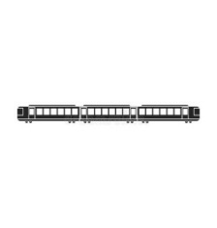



数字化转型带来的两大变化
百万企业上云
生产网络IP化
企业上云
本地处理 > 业务上云
企业上多云
私有云 > 混合云
多张TDM专网 > 一张IP综合承载
IEC/UIC分别提出电力/交通的IP化转型趋势
时延 < 5 ms
组播技术
公有云
电力云
电力继电保护
传统继保 > 广域继保
金融云
金融云
政务云
带宽 > 100 Mbps
时钟精度 < 3 us
交通列控调度
人工监测 > 超视距监控
金融
交通
任意接入、灵活联接
政府
电力
油管安全检测
人工巡检 > 无人机巡检

Slide 15
云时代广域网面临三大挑战
百万企业上云
如何让网络像云一样敏捷？
承载生产业务
IP是否能提供确定性体验？
联接规模x100↑
如何让运维更简单、网络更可靠？
DC1
DC2
电力继保
公有云
10 ms
单向时延
200 us
双向时延差
联接X100
不满足可能会导致保护失效、造成事故
分支
分支
分支
0花屏、0卡顿
7x24小时在线
列车控制
10 ms
单向时延
50 ms
故障切换时间
业务部署时长
数十天
< 1小时
不满足可能会造成列车失控

Slide 16



CloudWAN 3.0：引领广域网络进入智能云网时代
一跳入云，云网灵活联接
SRv6业务分钟级开通，业务敏捷上云
管理
控制
分析
一纤多用，确定性体验
层次化切片
专利指纹切片技术，极简部署
iFIT
NETCONF
SRv6
一键导航，云网一体调度
SDN+智能云图算法，云网资源利用率高
FlexE切片
一网通达，网络数字化
逐跳检测技术，全网状态实时可视，分钟级排障
DC
一体安全，全方位安全防护
乾坤安全云服务，主动识别网络安全威胁
乡/网点
县/二级支行
市/一级支行
省/部委/总部
IPv6+构建数字化基础设施底座

Slide 17
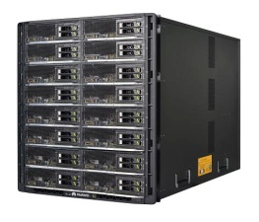

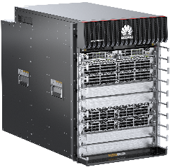
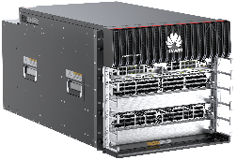
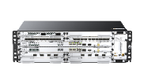
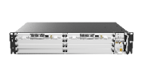
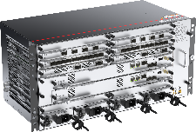
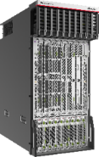
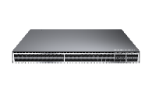
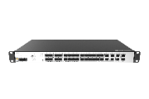
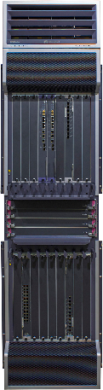
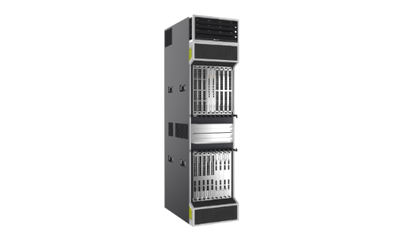
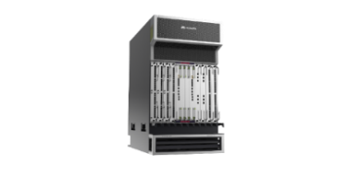
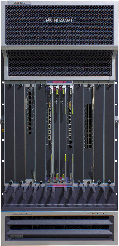
CloudWAN 3.0：管控析平台+面向云时代智能全业务路由器
网络管理
iMaster NCE = U2000（管） + 控制器（控） + uTraffic（析）
NetEngine 9000
骨干路由器
NetEngine 8000
智能路由器
NetEngine 9000-8
NetEngine 8000
M8
NetEngine 8000
M6
NetEngine 8000
X8
NetEngine 8000
X4
NetEngine 8000
M14
NetEngine 8000
F1A
NetEngine 8000
M1A/M1C
NetEngine 9000-20
城域路由器
NetEngine40E 全业务路由器
ME60 多业务网关
NetEngine40E-X16A
NetEngine40E-X8A
ME60-X16A
ME60-X8A

Slide 18




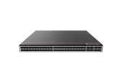

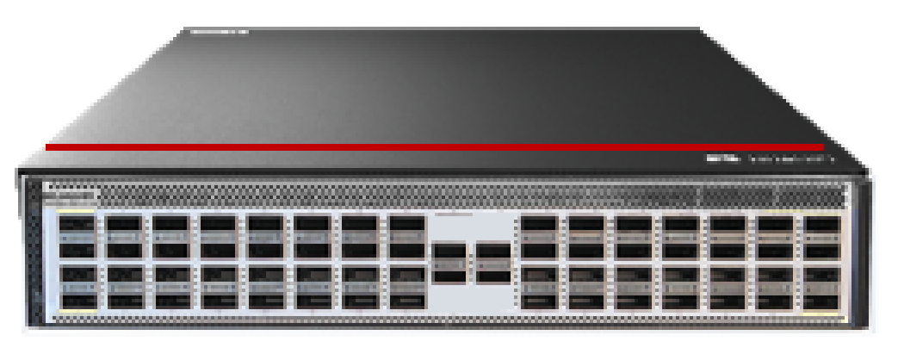

CloudWAN 3.0：管控析平台iMaster NCE-IP
管理
网元管理：拓扑、告警、配置、存量
业务管理：隧道管理，VPN业务管理
管理
控制
分析
控制
集中算路：多维约束的集中算路
逻辑拓扑：Cost、时延、带宽拓扑
网络调优：业务路径的调整和优化
NETCONF/YANG
Telemetry
端到端 SRv6
分析
网络基础分析：性能、流量、质量的展示和分析
预测分析：流量、故障、异常预测
骨干/DCI
城域
城域
极简架构，智慧连接，智能运维

Slide 19
一跳入云：SRv6跨域极简实现业务快速发放
过去
烟囱网络，数据孤岛
分层分段，入云困难
现在
多云数据融合，数据共享
SRv6一跳入云，快速开通
教育数据
医疗数据
政务数据
教育、医疗、政府等
协议简化：原有多个网络协议精简为SRv6+IGP/BGP。
头尾贯通：打破MPLS时代的分段模式，实现业务跨域贯通。
自动布放：控制器+SRv6，实现分钟级业务自动布放。
AS
AS
AS
千行百业上云
AS
AS
AS
MPLS
MPLS
MPLS
教育专网
医疗专网
政务专网
AS
AS
AS
AS
AS
AS
MPLS
MPLS
MPLS
SRv6
SRv6
SRv6
MPLS
MPLS
MPLS
AS
AS
AS
AS
AS
AS
教育
医疗
政府
教育
医疗
政府
Notes:
在过去，我们的网络大多是烟囱式的专网，例如教育专网、医疗专网、政务专网等，这些网络都是相互独立的物理专网且数据不互通，这使得公众在办理一项业务时，可能需要在多个机构之间周转。而在一个专网内，业务也可能是分段部署的，例如，由于管理域的划分，网络中可能存在多个AS（自治域），一个网络业务（在常见的网络中，业务数据一般通过MPLS承载）的部署在跨越不同的AS时需要进行大量设备配置及人员沟通工作，网络管理员需要在AS边界设备上进行大量配置，业务上云周期长；企业数字化转型加速驱动着网络与云的匹配。
现在，越来越多的行业将数据部署到云端，这使得数据融合或共享变得更加简单；而SRv6技术的引入，能够打破流程壁垒加速业务开通。简单地说，使用SRv6技术，只要在SRv6隧道两端进行部署，即可实现业务一跳入云。
在MPLS时代，为了在网络中承载VPN业务，或者实现流量工程，我们不得不同时使用IGP、BGP、LDP及RSVP-TE等大量控制面协议，而在转发面则有MPLS、GRE、L2TP、或裸IP等各种协议，网络配置及变更复杂。华为CloudWAN解决方案将原有的多个网络协议精简为SRv6+IGP/BGP，使得网络部署更加简单。SRv6使用IPv6作为转发面协议，在一个部署了IPv6的广域网络中，部署一条端到端的隧道变得非常简单，即使网络中存在跨域的场景。而结合SDN控制器，更能实现分钟级的SRv6业务自动化布放。

Slide 20
一纤多用：层次化切片实现精细化、确定性的体验保障
过去
现在
安防视频云
媒体云
协作云
层次化切片：实现多业务灵活承载，节约建网投资成本。
差异化网络服务：为不同业务诉求提供差异化SLA。
切片生命周期管理：通过控制器实现切片规、建、维、优。
生产专网
办公专网
10+张专网 > 1网N片
刚柔并济
多网融合
专网体验
切片1
切片2
切片3
一个专网
远程控制
视频监控
企业办公
远程控制
视频监控
企业办公
Notes:
华为通过层次化切片技术使能生产网IP化，保障生产业务的确定性SLA。
过去的生产、办公等业务都是承载在多张独立的专网内，重复的建网造成了高投入成本，并且多张网运维起来也更加复杂，通过一张IP承载网上进行多个切片，实现远程工业控制、视频监控等生产类业务与办公业务直接进行安全硬隔离，对关键业务实现带宽100%保障。

Slide 21

一网通达：提供更高精度的业务级SLA检测方案
 | 时延（ms） | 抖动（ms） | 丢包率
业务1 | 500 | 300 | 0.0001%
业务2 | 100 | 30 | 0
业务3 | 10 | 10 | 0
逐跳时延
丢包位置
路径还原
3
分析
Telemetry
Telemetry
Telemetry
1
染色：标识业务
2
打卡：计数及时戳
端到端/逐跳KPI测量
KPI：时延，丢包、抖动
业务模式：MPLS/SR/SRv6/L3VPN/EVPN
10⁻⁶ 高精准度和真实业务
基于真实业务流检测
高精准度：丢包检测率10⁻⁶
易部署
按需逐跳测量（如端到端KPI越限事件）
头尾节点配置
Notes:
iFIT融合RFC 8321染色技术+随流检测技术，直接对业务报文进行测量，配合Telemetry秒级数据采集和iMaster NCE统一管控、计算和可视化，实现网络质量SLA实时可视、主动监控，故障快速定界定位。

Slide 22

一键导航：云网一体调度，提升云网资源利用率
过去
云网资源负载不均，投资浪费
现在
云网一体调优，云网资源高效利用
成本
带宽
12%
根据云因子引导入云
50%
智能云图算法
云
因子
网
因子
云资源信息
存储
可靠性
DC2
2
DC2
云管平台
90%
45%
算力
时延
25%
47%
智能云图算法结合云、网双因子。
结合业务情况，根据云的不同负载情况做负载分担，基于SRv6和SDN技术智能地调度业务访问到最合适的云。
DC1
DC3
DC1
DC3
1
根据网因子调优流量

Slide 23
iMaster NCE-IP架构及关键组件
NCE基于云化架构，支持分布式虚拟化部署。从整体架构上包括公共业务、管理控制与分析、场景化APP以及南北向开放等几大模块。
公共业务模块：提供告警、日志等基础网络服务以及容灾备份等产品工程能力。
管理控制分析模块：分模块提供网络拓扑、L2/L3 VPN 、算路及调优、诊断及预测等能力。
场景化APP模块：面向不同商业场景，提供敏捷专线等端到端业务能力。
南北向开放模块：提供北向API和南向接口实现与三方应用或其他管控系统及设备的快速对接与集成。
APP
基础应用APP
增值应用APP
移动承载应用APP
统一Portal
OPEN API
Restful
SNMP
XML
Corba
FTP
管理与控制
分析
网元管理
集中算路
BGP-LS
异常检测
故障诊断
业务管理
流量调优
PCEP
SLA监控
性能分析
分片管理
南向编程框架
大数据引擎
统一云化平台
基础服务
公共服务
产品工程
南向接口
NETCONF
Telnet
SNMP
BGP_LS
PCEP
FTP
Telemetry

Slide 24

CloudWAN实现网络开放可编程
用户可通过YANG模型自定义业务，满足场景化的网络需求。
跨厂商设备管理场景
跨厂家网络管理场景
网络变更场景
NCE-IP
NCE-Super
OSS
意图API
管理
AOC
业务模型/业务包
ISPA
AOC
控制
NCE-IP
原子API
HW
驱动包
HW
驱动包
….
分析
三方
驱动包
AOC
NCE-IP
AOC
网络变更批量处理
AS1
AS2
AS1
AS2
AS1
AS2
CPE
业务诉求：网络变更/运维自编排
典型场景：自定义流程、批量地修改网络参数
业务诉求：纳管三方设备
典型场景：插花网络
业务诉求：纳管三方网络
典型场景：云专线开通，某区域是三方设备组网
Notes:
跨厂家设备管理场景由华为提供驱动包，客户自开发或者华为服务提供业务包。
跨厂家网络管理场景由华为提供驱动包，NCE-Super和AOC（Agile Open Container，敏捷开放容器）。AOC对接三方设备，NCE-Super通过NCE-IP和AOC做端到端业务开通。
网络变更场景由AOC提供原子API及网络编排，ISPA（Intelligent Service Process Automation，智能服务流程自动化）平台做业务流程编排，提供意图API。

Slide 25
企业广域IP承载网络概述
CloudWAN解决方案概述
CloudWAN解决方案典型应用场景

Slide 26





某省电子政务外网：网随云动，业务一体发放，数据全云共享
过去
现在
云网分离，网络难以匹配云速度
云网一体，一网入多云
数字政务一体化平台
省
政务云
警务云
市
政务云
监控云
89.9%
系统上云率
省
政务云
云网协同
警务云
市
政务云
SDN+SRv6
监控云
业务上云开通时间
周级
小时级
人社
卫健
民政
人社
卫健
民政
孤岛化：云网资源无法统一调度
开通慢：跨域配置，业务周级开通
体验差：突发流量，网络拥塞
一体化：云网协同，云网一体化服务
开通快：跨域自动发放，小时级开通
体验佳：业务调优，保障体验
云上业务日均访问量4万+

Slide 27


某企业广域网流量智能调优
业务场景
解决方案
总部-分支间年均流量增长20%左右，每年专线租赁预算只允许增长5%；而专线平均利用率只有25%左右。
企业数据同步业务需要夜间作业并且需要超大带宽需求。传统网络中受限于路由最短路径原则，难以实现流量负载均衡。
过去
现在
SRv6策略
自动配置
北京
DC2
逐跳配置
IP策略路由
DC2
北京
北京
上海
北京
上海
DC1
DC
DC1
DC
利用率
60%
利用率
5%
分支1
分支2
分支3
分支1
分支2
分支3
“我们希望能基于时间段、流量门限、流量突发等不同的方式自动或手动触发流量调优。”
——客户资深网络架构师
人工逐跳配置策略路由，单次调优操作需要2个小时以上，且易出错。
流量调优通常要求夜间作业，需要专门人员值守。

Slide 28


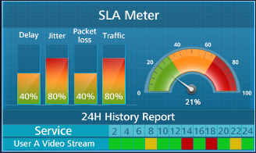

某电力公司通过网络分片承载多种业务
办公业务
数据中心
物理网络分片：基于时分复用的灵活以太技术，将物理网络按需分成多个分片，隔离不同业务，保证业务SLA。
园区监控
各类办公业务
分片1
办公自动化
客户服务
分片2
业务部署灵活便捷。
视频监控
生产运维
办公电话
分片3
统一承载：控制器统一部署网络资源，承载电力业务，实现智能优化。
生产业务
调度电话
视频监控
分片4
继电保护
支撑未来10年网络演进。
平滑升级到100 G/200 G。
平滑演进到SRv6 + EVPN。
生产运维
WAMS
调度电话
继电保护

Slide 29
(单选题)华为云广域网络解决方案中，能够绝对保障关键业务带宽的技术是哪一项？( )
SRv6 Policy
FlexE网络切片
iFIT
Telemetry
Notes:
B

Slide 30
企业广域IP承载网络指的是用于实现企业之间跨地域互联互通的广域骨干网络，在企业网场景中，政府、金融、教育、电力等各行各业都在广泛使用广域IP承载网络实现位于不同地理位置的站点、云之间的连接，助力企业实现数字化。
广域承载网络技术从MPLS向SRv6演进。网络可视、可感知、可调优、可确定性保证业务时延以及开放可编程是云时代网络的要求。
华为CloudWAN解决方案满足以上诉求，将在后续学习中逐渐展开！

